Slide 1
MADS
Sprint final
Salma Benmoussa
Iker Sánchez Zaragoza
Georg Usin

Slide 2
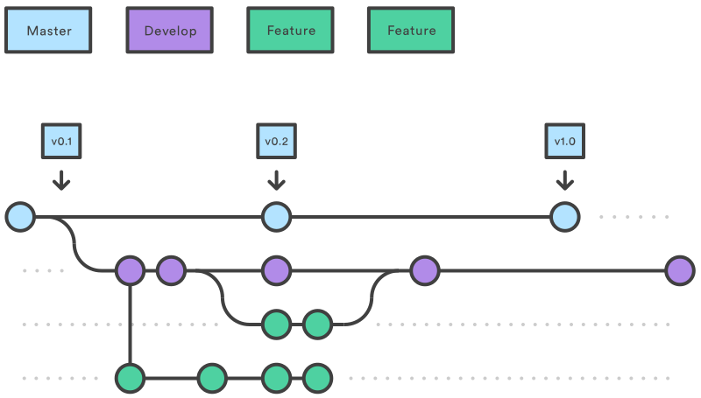
Metodología utilizada
GitFlow

Slide 3

Pair
Programming

Slide 4
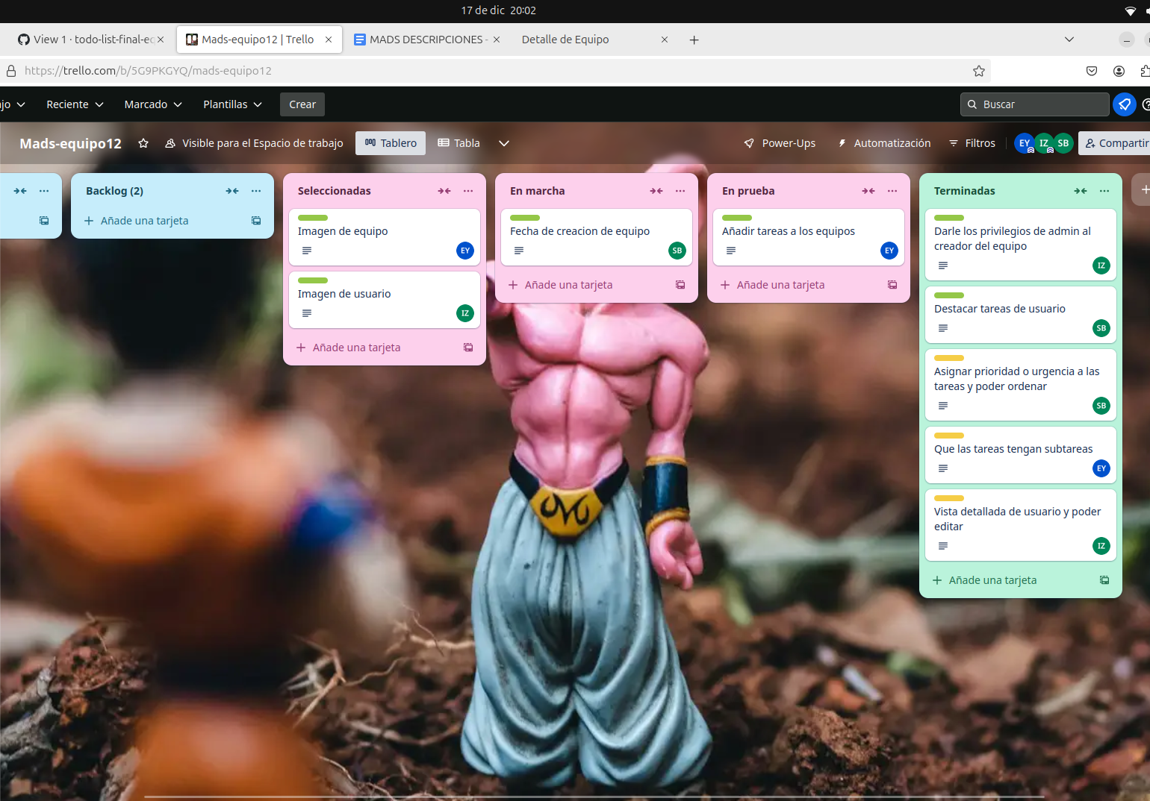
Tablero Trello

Slide 5
Nuevas funcionalidades
Vista detallada de perfil de usuario y la edición de este
Subtareas para las tareas
Asignación de prioridad a las tareas y la posibilidad de poder ordenarlo
Destacar tareas de usuario
Creador del equipo puede renombrarlo y expulsar a miembros perniciosos.
Los equipos tienen tareas
Los equipos guardan su fecha de creación

Slide 6

Comencemos con la

Slide 7
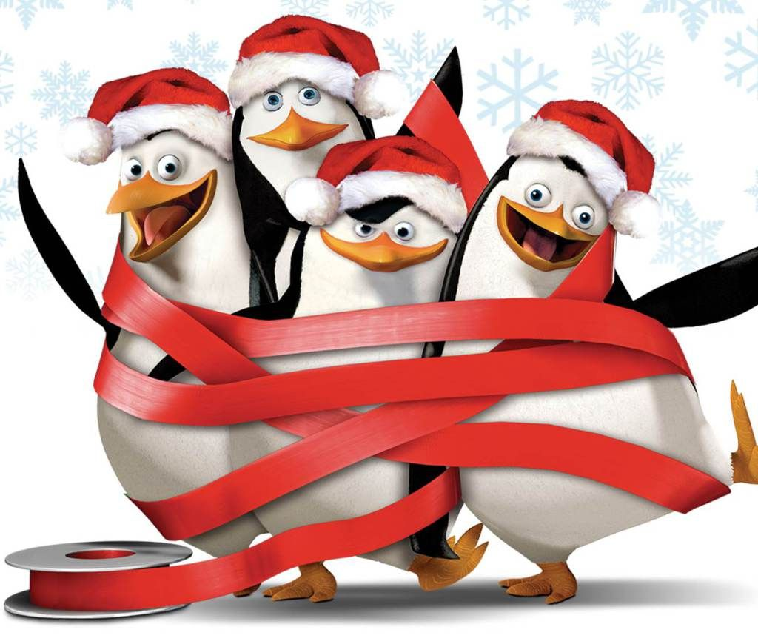
Muchas gracias

